Slide 1

Муниципальное бюджетное дошкольное образовательное учреждение детский сад № 326 «Радуга» комбинированного вида Советского района городского округа город Уфа Республики Башкортостан.

Slide 2
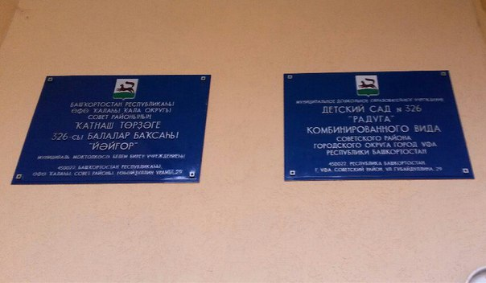

Slide 3
Педагогический состав
Заведующая - Хамидова Асия Занфировна
Логопед старшей группы : Абдрахманова Эльвира Робертовна
Воспитатель - Селуянова Гузэл Рафиковна
Воспитатель - Гарифуллина Наталья Николаевна
Логопед подготовительной группы – Айсылу Хакимовна
Воспитатель - Людмила Михайловна
Воспитатель - Лилия Рашитовна

Slide 4
История
Детский сад функционирует с 1991 г.
За всё время существования руководили дошкольным учреждением три заведующие Исмагилова Рида Кадыровна, Черепанова Галина Бекбулатовна, с 2013 г. – Хамидова Асия Занфировна. Работает 12 групп, которые посещают 366 воспитанников.
Имеются две логопедические группы, в которых 27 воспитанников получают помощь учителя-логопеда высшей и первой квалификационной категории и группа с изучением башкирского языка. Образование в детском саду осуществляется на русском языке. Одной из самых главных задач остается сохранение здоровья детей.
Приоритетным направлением в развитии воспитанников детского сада является социально-коммуникативное и физическое развитие.

Slide 5
Цели учреждения:
осуществление комплекса мер, направленных на сохранение и укрепление физического и психического здоровья воспитанников;
- физическое, интеллектуальное и личностное развитие: становление общечеловеческих ценностей;
- развитие воображения и творческих способностей воспитанника;
- взаимодействие с семьей для обеспечения полноценного развития воспитанника;
- осуществление социальной защиты личности воспитанника.

Slide 6
В ДОУ имеются:
кабинет заведующего;
методический кабинет;
музыкальный зал;
физкультурный зал;
кабинеты учителя-логопеда;
кабинет педагога-психолога;
медицинский кабинет;
кабинет зам.зав.по АХЧ;

Slide 7
На территории детского сада оборудована спортивная площадка, имеются прогулочные игровые площадки по количеству групп, оснащённые необходимым оборудованием для игр на свежем воздухе. Все оборудование соответствует требованиям безопасности и гигиеничности.

Slide 8
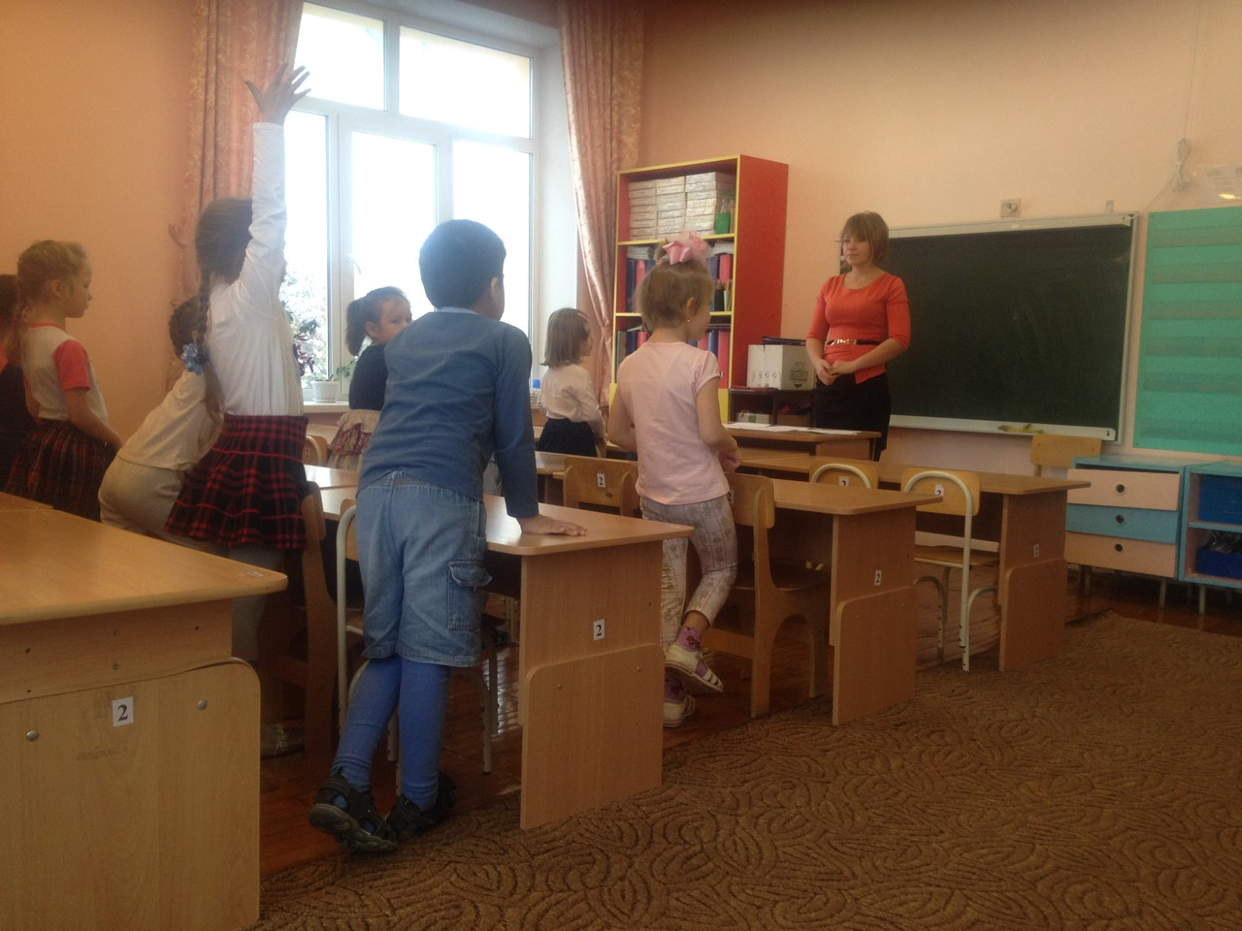

Slide 9
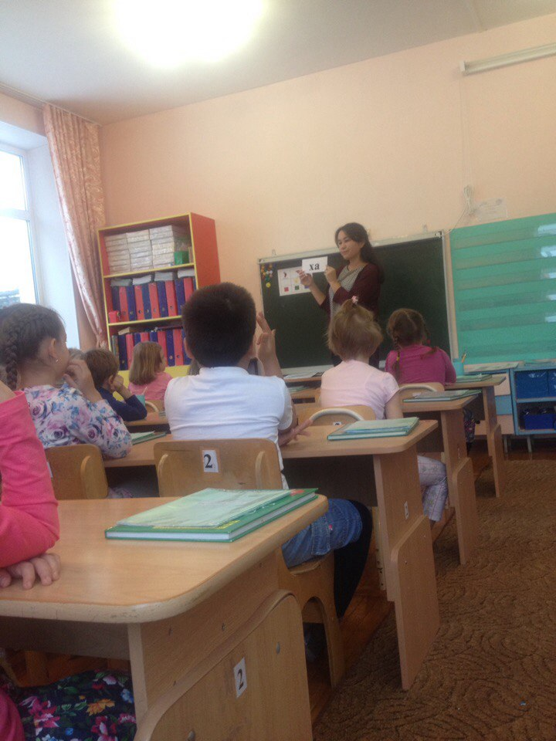

Slide 10
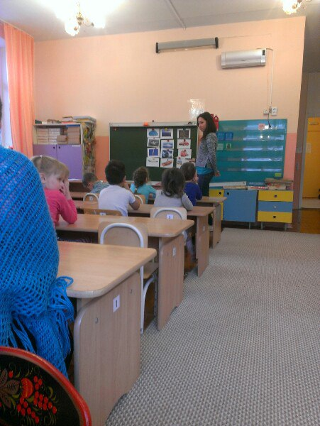

Slide 11
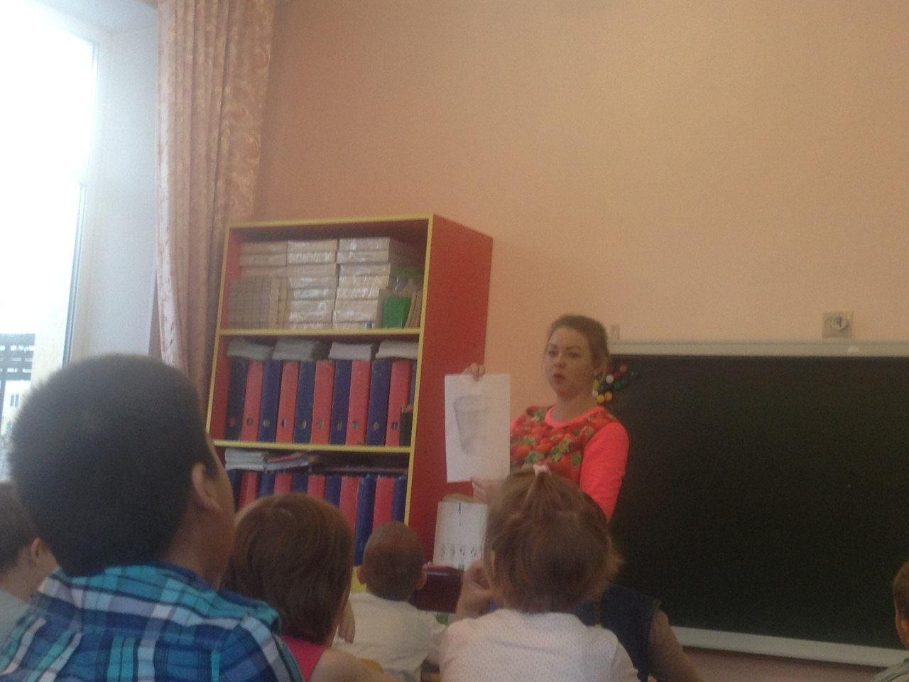

Slide 12
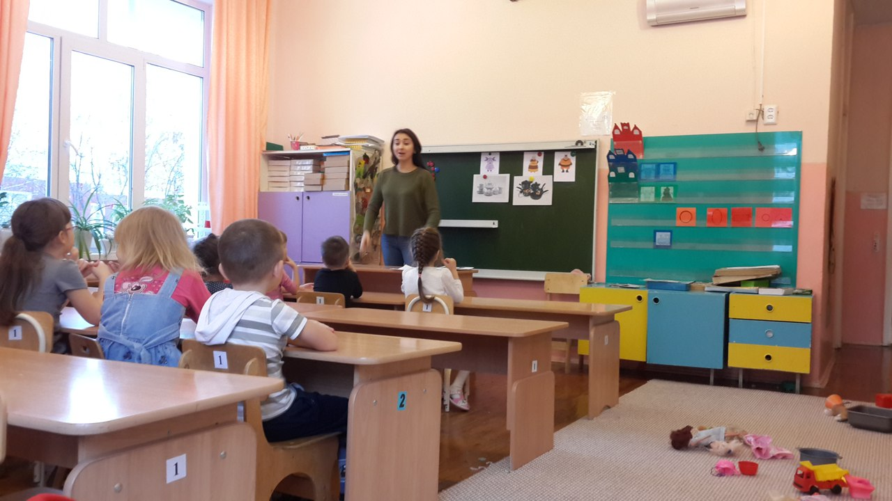

Slide 13
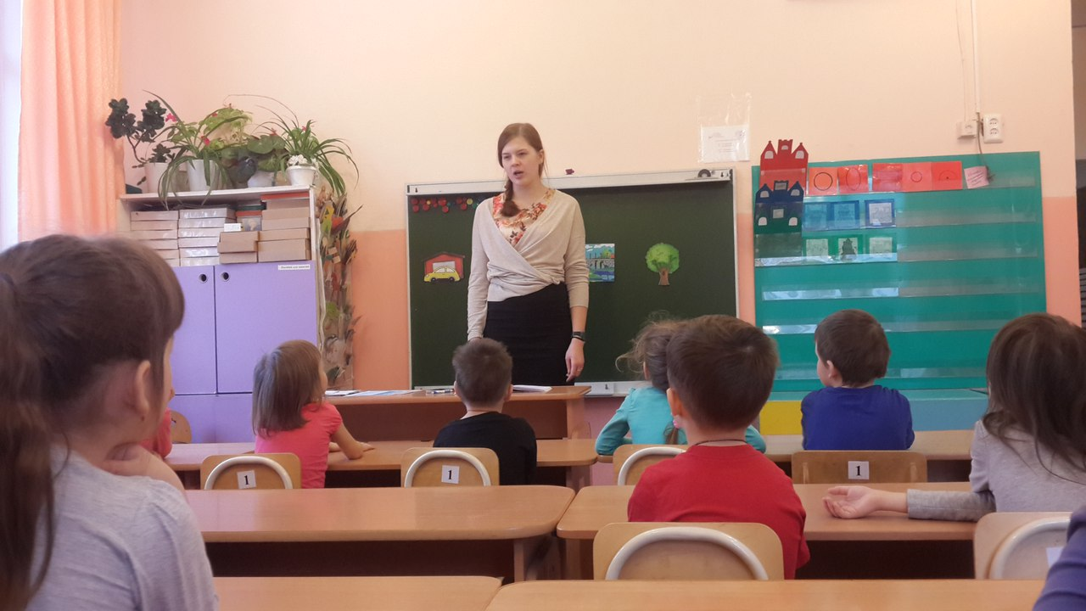

Slide 14
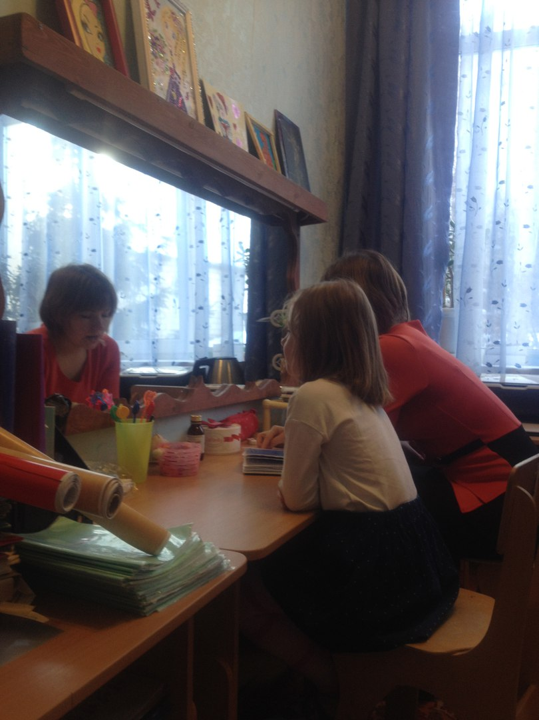

Slide 15
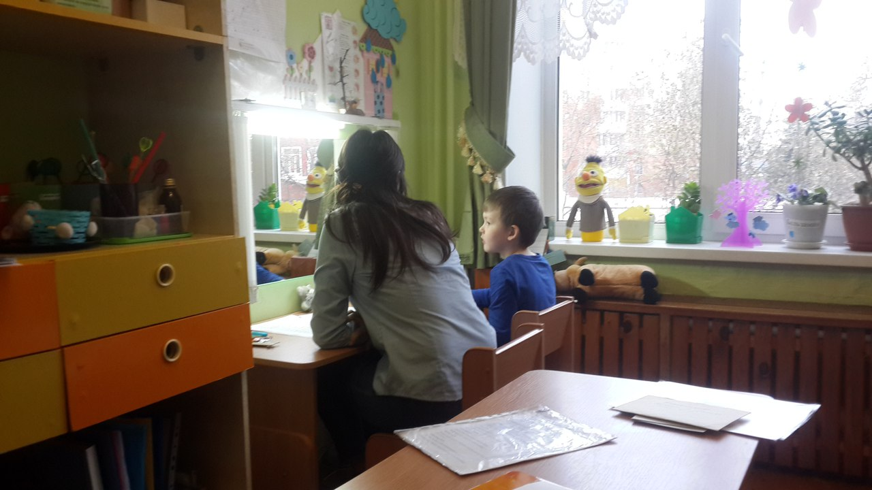

Slide 16
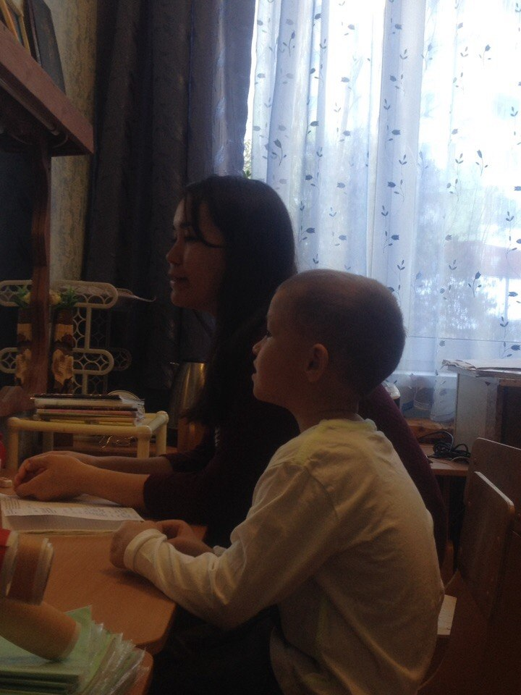

Slide 17
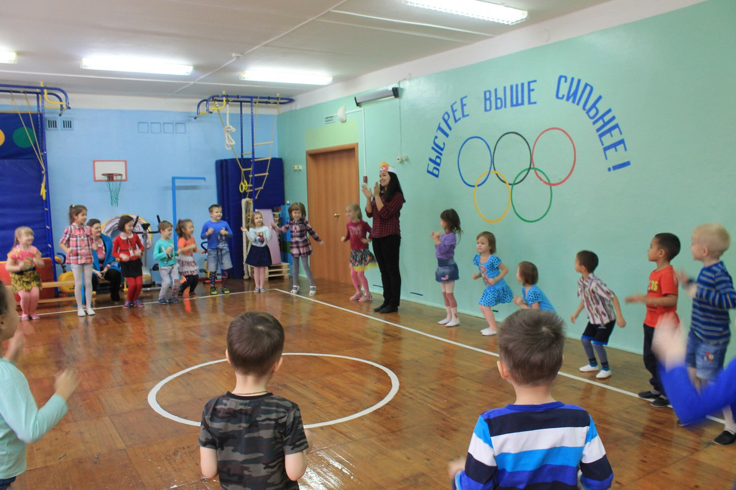

Slide 18
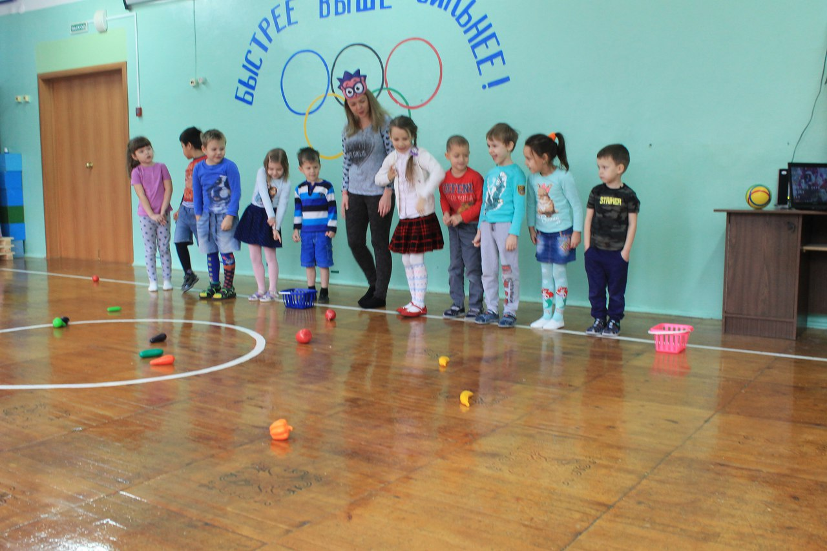

Slide 19
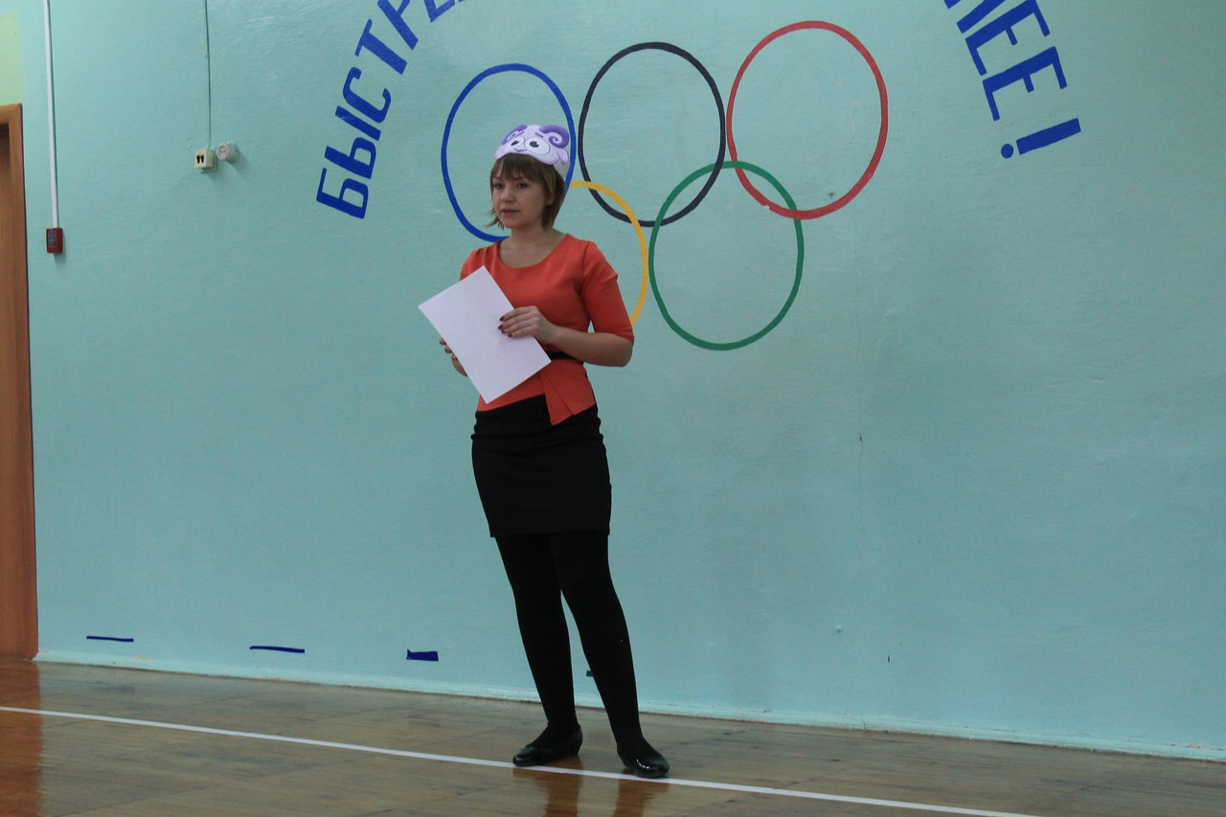

Slide 20
